Slide 1
Epochs与训练集大小对隐私泄露程度的影响
对上一次的补充与改进

Slide 2
实验设置
数据集：MNIST
训练集和测试集数量：60000，10000
机器学习模型：MLP
模型参数：损失函数（交叉熵）；优化器（随即梯度下降）；评估指标（准确度）
其他参数：batch_size=8, epochs={1,3,5,10,15,20}

Slide 3
隐私泄露程度测量方法
按照之前的实验思路，阈值的含义为‘训练集前百分之n大小的误差’
隐私泄露程度
Degree of Leakage = AccuracyRate(train) + AccuracyRate(test) – 1

Slide 4
举个例子：
假如设置阈值为80%，即误差的大小比训练集80%的数据都要小时，我们将其预测为属于训练集，否则属于测试集。如果训练集和测试集的误差分布一样，则理论上测试集的预测正确率为20%，因此这时模型的隐私泄露程度为：
Degree of Leakage = 0.8 + 0.2 -1 =0
但是由于其过拟合的性质，测试集的正确率会高于20%。我们假设其预测正确率为30%，则这时模型的隐私泄露程度为：
Degree of Leakage = 0.8 + 0.3 -1 =0.1
此时隐私泄露程度为10%.

Slide 5
实验一 (epochs与隐私泄露的关系)
实验过程：
调整训练轮次（epochs），记录不同训练轮次下，泄露程度随阈值的变化关系图及 ROC 曲线图
实验设置：
训练集大小为600，测试集大小为10000, epochs={1,3,5,10,15,20}

Slide 6
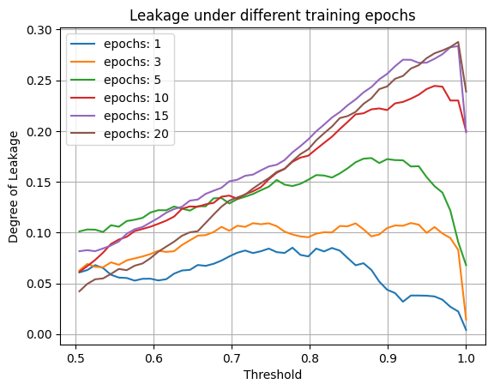
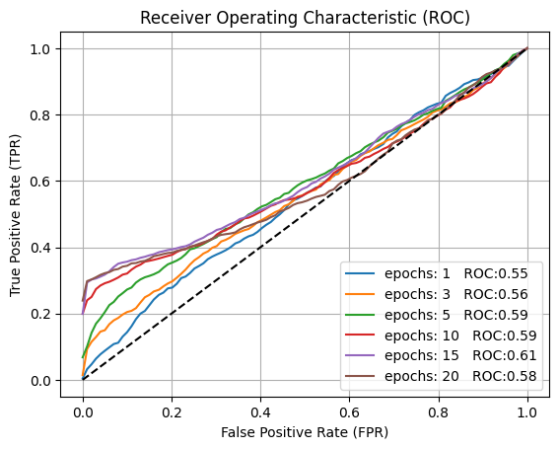
实验一 (epochs与隐私泄露的关系)

Slide 7
实验一 (epochs与隐私泄露的关系)
由泄露程度图像可以看出，当阈值相同时，随着epochs越大，泄露程度越高，且到达一定的训练轮次后趋于稳定。
由 ROC 曲线图可以看出，预测准确度高于50%，且随着epochs越大，准确度越高，且到达一定的训练轮次后趋于稳定。

Slide 8
实验二 (训练集大小与隐私泄露的关系)
实验过程：
调整训练集大小，记录不同训练集大小时，泄露程度随阈值的变化关系图及 ROC 曲线图
实验设置：
训练集大小为{600,1800,4200,6000,12000}，测试集大小为10000，
其它参数保持不变（epochs为10固定）

Slide 9
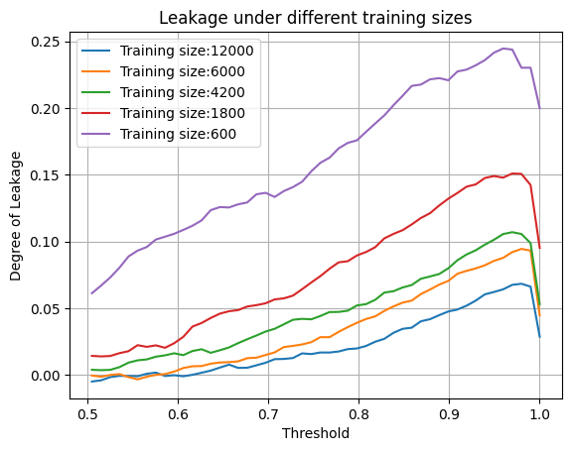
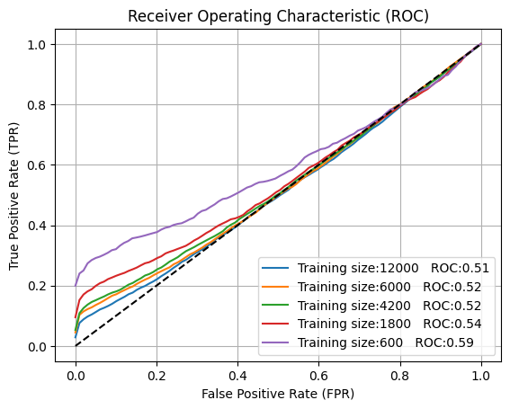
实验二 (训练集大小与隐私泄露的关系)

Slide 10
实验二 (训练集大小与隐私泄露的关系)
由泄露程度图像可以看出，当阈值相同时，随着训练集数量越大，泄露程度越低。
由 ROC 曲线图可以看出，预测准确度高于50%，且随着训练量数据越大，准确度越低，越接近50%。

Slide 11
实验代码
https://colab.research.google.com/drive/17gzimMerpCwdhIMAHHhUA1IzP0qP2YGF#scrollTo=8SPbtDeQfrLW

